Slide 1
ИЗРАДА ВЕБ-САЈТА
Унос и поравнање текста коришћењем табела
Унос графичких елемената

Slide 2
Понављање
MS Publisher је програм који је саставни дио MS Office програмског пакета и који садржи једноставне алатке, разноврсне стилове, графичке елементе и шаблоне за израду атрактивних публикација као и интернет страница.
Научили смо како се креира почетна страница, те како се додају нове странице

Slide 3
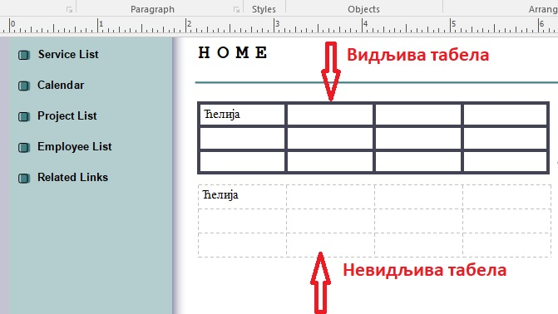
Унос и поравнање текста коришћењем табела
Табеле су веома чест елемент у веб дизајну
Служе за лакшу контролу и организацију текста (али и слика) на интернет страницама
Табела на страници може бити видљива и невидљива

Slide 4
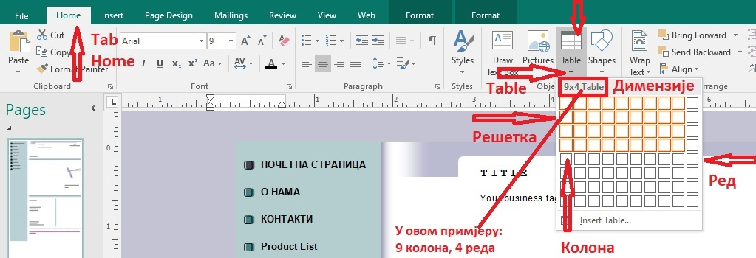
Уметање табеле на страницу
На више начина
Први начин

Slide 5
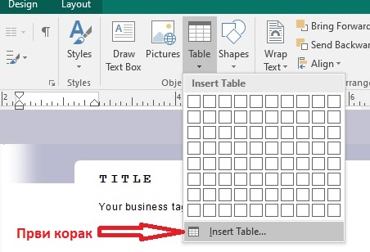
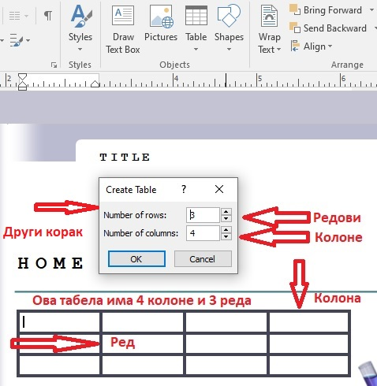
Уметање табеле на страницу
Други начин

Slide 6
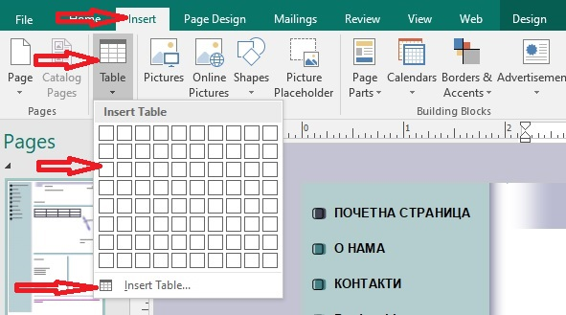
Уметање табеле на страницу
Трећи начин

Slide 7
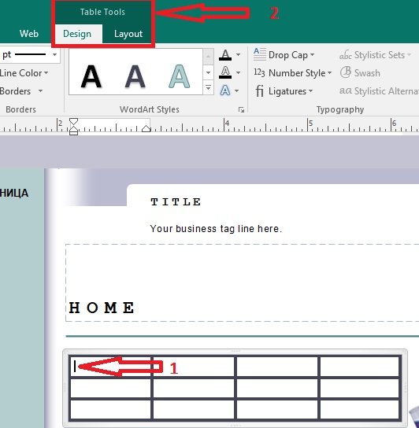
Уметање табеле на страницу
Када селектујемо табелу појављује се нова секција за додатно уређивање табеле са два таба: Design и Layout.

Slide 8
Tабеле
Уметање реда, колоне и ћелије
Брисање табеле, реда и колоне

Slide 9
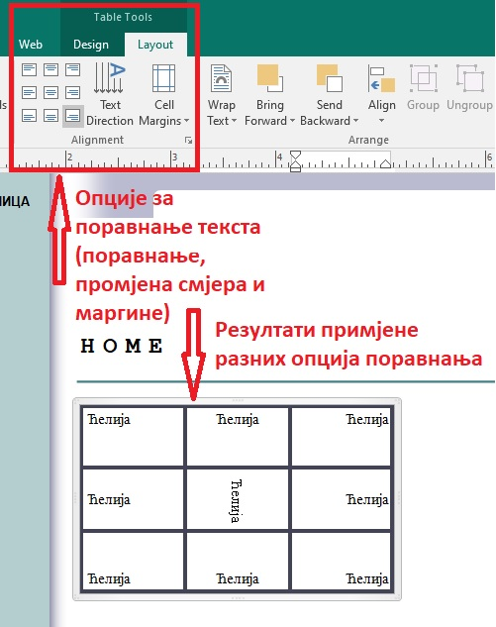
Tабеле
Поравнање текста у
ћелијама табеле

Slide 10
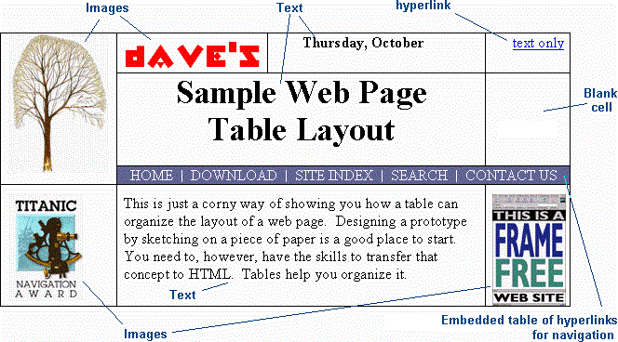
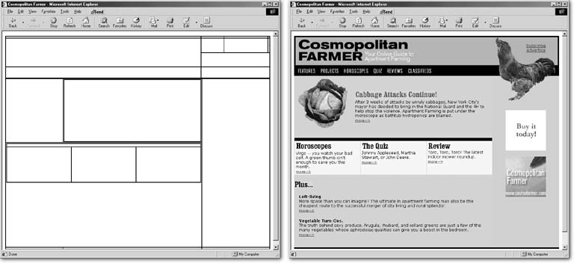
Примјери употребе табела за дизајн веб-сајтова
Примјер 1 (видљива табела)
Примјер 2 (невидљива табела)

Slide 11
Унос графичких елемената
Графички елементи се уносе преко картице Уметни (Insert)
Врсте графичких елемената у MS Publisher-u:
илустрације (Picture, ClipArt и Shapes), секција Illustrations и
календари, оквири, рекламе итд. из секције Building Blocks

Slide 12
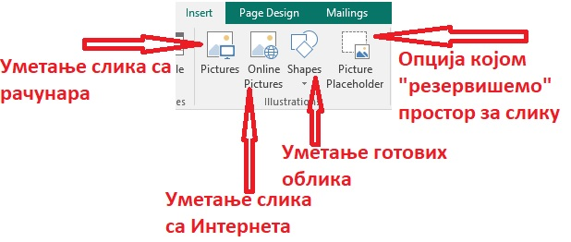
Унос графичких елемената
Опције за унос графичких елемената из секције Illustrations:

Slide 13
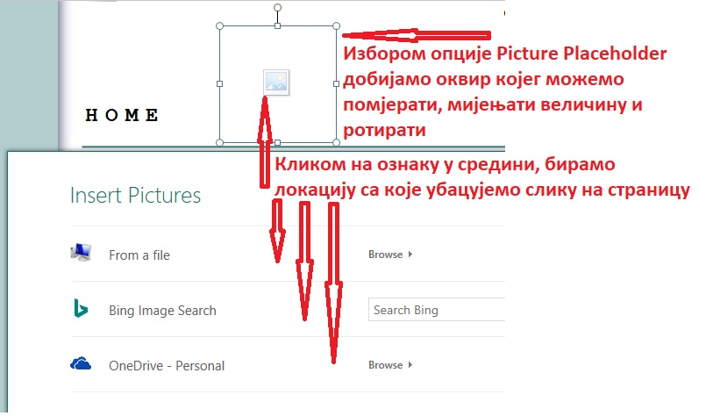
Унос графичких елемената
Picture Placeholder (оквир за слику) опција (као што је поменуто на претходном слајду, служи да „резервишемо“ простор на страници на којем ћемо накнадно убацити слику):

Slide 14
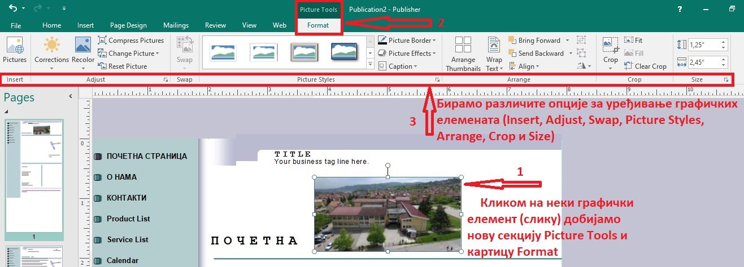
Унос графичких елемената
Опције за уређење графичких елемената (кликом на неки графички елемент нпр. слику, појављује се нова палета Picture Tool са картицом Format

Slide 15
Домаћа задаћа
Домаћу задаћу договорите са својим наставником

Slide 16
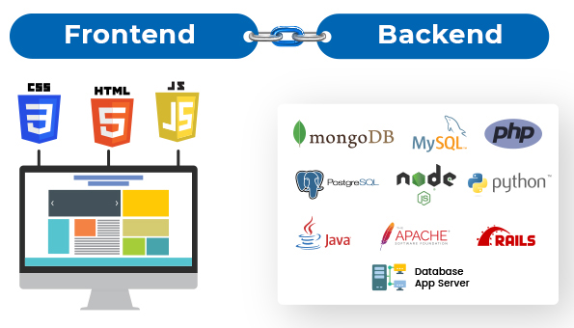
За ученике који желе знати више
Технологије на клијентској страни
Технологије на серверској страни
АИМ

